Slide 1
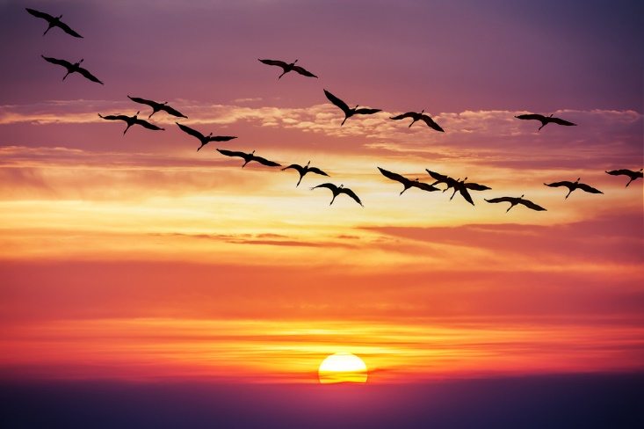
Na koji način ptice preživljavaju zimu?
Možemo li pomoći pticama da prežive zimske dane?
Koje su ptice stalno nastanjene u vašem kraju?

Slide 2
PROJEKTNI ZADATAK
- HRANILICA ZA PTICE

Slide 3
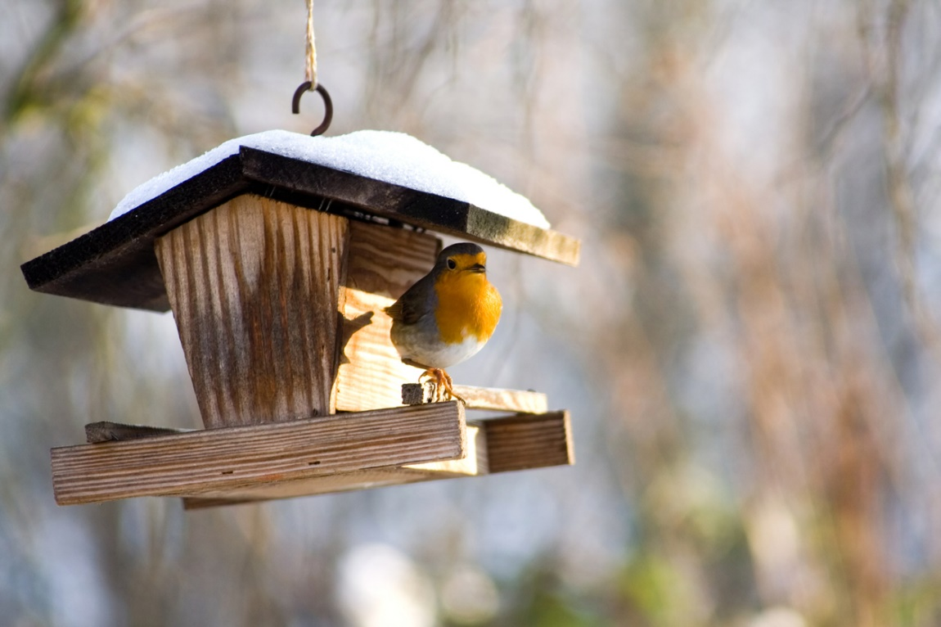
Gdje bi mogli postaviti hranilicu za ptice?

Slide 4
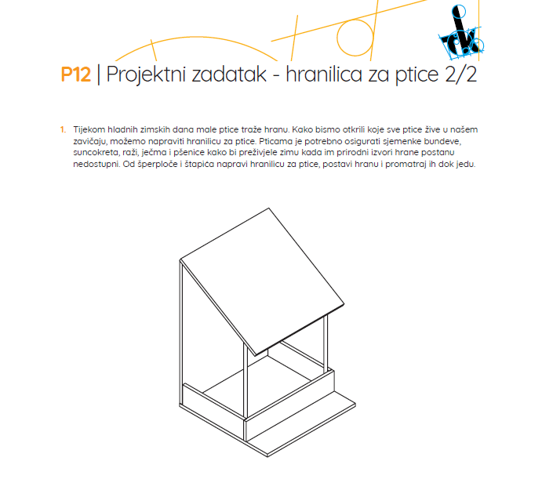
Izradi hranilicu za ptice!

